Slide 1
Hanbat
National
University
2020 Capstone Design
웹 기반 딥러닝 자동화 플랫폼
지도교수: 박현주 교수님
학과: 정보통신공학과
20142093 황순호
20171687 이상민

Slide 2
Hanbat
National
University
Contents
01
프로젝트 목표
연구 목적
02
설계 사양
기능 & 구성도 & 제한요소
03
연구 내용
04
진행상황 & 계획
연구 일정
05
역할 분담
06
중간 결과물

Slide 3


프로젝트 목표
Hanbat
National
University
01
연구 목적
접근성
Notes:
이러한 문제점들을 극복하기 위하여 우리는 편리한 사용자 인터페이스를 제공해서 머신 러닝에 접근성을 올릴 것 입니다.
그리고 공공 데이터 포털이나 Kaggle 등과 같은 사이트로부터 공유된 데이터들을 수집 해놓고 사용자가 원하는 데이터들을 편리하게 사용할 수 있도록 하여, 학습 데이터에 대한 어려움을 갖지 않도록 할 것 입니다.
또한, 사용자와 플랫폼의 역할을 철저히 분리하여 사용자는 학습시킬 데이터를 선택만 하고 플랫폼은 선택된 데이터들을 가공하고 학습시켜 모델을 만들어낼 것 입니다.
즉, 사용자는 복잡한 계산 혹은 프로그래밍을 거치지 않고 원하는 학습 현황 및 결과를 웹을 통해 확인하도록 할 것입니다.

Slide 4



프로젝트 목표
Hanbat
National
University
01
연구 목적
?
&
Notes:
그리고 공공 데이터 포털이나 Kaggle 등과 같은 사이트로부터 공유된 데이터들을 수집 해놓고 사용자가 원하는 데이터들을 편리하게 사용할 수 있도록 하여, 학습 데이터에 대한 어려움을 갖지 않도록 할 것 입니다.

Slide 5




프로젝트 목표
Hanbat
National
University
01
연구 목적
Notes:
또한, 사용자와 플랫폼의 역할을 철저히 분리하여 사용자는 학습시킬 데이터를 선택만 하고 플랫폼은 선택된 데이터들을 가공하고 학습시켜 모델을 만들어낼 것 입니다.
즉, 사용자는 복잡한 계산 혹은 프로그래밍을 거치지 않고 원하는 학습 현황 및 결과를 웹을 통해 확인하도록 할 것입니다.

Slide 6









설계 사양
Hanbat
National
University
02
기능
People
Web
Server
Learning
Server
사용자 인터페이스
데이터 가공
사용자
러닝 상태 시각화
머신 러닝
Storage Server
데이터
러닝 모델
Notes:
비전공자나 일반인들이 웹 서버를 통해서 편리한 사용자 인터페이스를 제공받는다.
사용자들은 데이터를 삽입하거나 선택해서 학습을 요청하면 러닝 서버가 데이터를 가공하고 머신 러닝을 하게 된다.
웹 서버는 러닝되고 있는 상태를 시각화하여 사용자들에게 제공한다.
비전공자이지만

Slide 7


설계 사양
Hanbat
National
University
02
구성도
Web Server
Learning Server
HTTP
REST
JDBC
REST
TCP/IP
TCP/IP
Storage Server
NAS (NFS)
Notes:
사용자가 인터넷을 통해서 웹에 URL을 요청한다.
요청된 URL에 해당하는 UI를 Vue.js 를 통해서 제공한다.
UI에 DB 데이터가 필요하게 되면 Vue.js는 Spring에게 데이터를 요청한다.
Spring은 Vue.js로 부터 요청된 데이터를 DBMS를 통해서 가져온다.
만약 모델 학습이 필요하거나 학습된 모델에게 입력을 주어 결과를 받아야 할때, Spinrg은 필요한 데이터의 메타 데이터를 DB로부터 가져온다.
Spring은 가져온 메타 데이터를 JSON 형식으로 Flask에게 전달한다.
Flask는 메타 데이터를 통해 NAS에 접근해서 파일을 가져온다.
가져온 파일을 Keras를 통해서 학습을 시킨다.

Slide 8
설계 사양
Hanbat
National
University
02
제한 요소
Learning Server
Virtual Server
사용자1
Virtual Server
사용자2
Virtual Server
사용자3
Notes:
이 에디터 서비스는 사용자들의 개인 학습 모델을 위해서 학습 서버에 각 사용자들에게 개인 가상 서버를 할당해줘야 하는데, 현재 저희 연구실에 있는 서버로는 이러한 서비스를 구축하기가 하드웨어적으로 불가능하다는 제한 요소가 있습니다.

Slide 9
연구 내용
Hanbat
National
University
03
Web Server 구축
사용하기 편리한 사용자 인터페이스 제작
이 서비스를 처음 이용해보는 사용자도 쉽게 사용할 수 있도록 UI를 제작한다.
웹 애플리케이션 구현
동적인 웹 사이트를 개발하기 위해 웹 애플리케이션을 구현한다,
DB 구축
회원 정보와 NAS에 저장되어 있는 파일의 메타 데이터를 저장하도록 구축한다.

Slide 10
연구 내용
Hanbat
National
University
03
Learning Server 구축
머신 러닝 구축
사용자로부터 제공받은 데이터를 즉시 모델에 학습시킬 수 있도록 여러 모델을 구축한다.
러닝 서버와 웹 서버의 통신 구축
Spring과 Flask가 JSON 형식으로 HTTP 통신할 수 있도록 구축한다.
Storage Server 구축
NAS 구축
웹 서버와 러닝 서버에서 스토리지 서버를 마운트하여 파일을 TCP/IP로 가져올 수 있도록 한다.

Slide 11
진행 사항 & 계획
Hanbat
National
University
04
일정 수행 내용 | 연 구 일 정 |  |  |  |  |  |  |  |  |  |  | 비고
 | 1 | 2 | 3 | 4 | 5 | 6 | 7 | 8 | 9 | 10 | 11
TensorFlow 학습
Spring framework 학습
Vue.js 학습
Keras 학습
DB 설계 & 구축 & 보완
웹 UI (Vue) 구현 & 보완
웹 애플리케이션 (Spring) 구현 & 보완
Vue & Spring 통신 구현
머신 러닝 모델 구현
Flask 학습 & 구현
Flask & Spring 통신 구현
서비스 전체 테스트 & 보완

Slide 12
역할 분담
Hanbat
National
University
05
Keras를 사용하여 머신 러닝 구현
Spring 프레임 워크를 사용하여 웹 애플리케이션 구현
PostgreSQL을 활용한 DB 구축
Flask를 활용하여 웹 서버와 러닝 서버 통신 구축
이상민
Keras를 사용하여 머신 러닝 구현
Vue.js를 사용하여 웹 UI 구현
NAS를 활용하여 스토리지 서버 구축
Flask를 활용하여 웹 서버와 러닝 서버 통신 구축
황순호

Slide 13
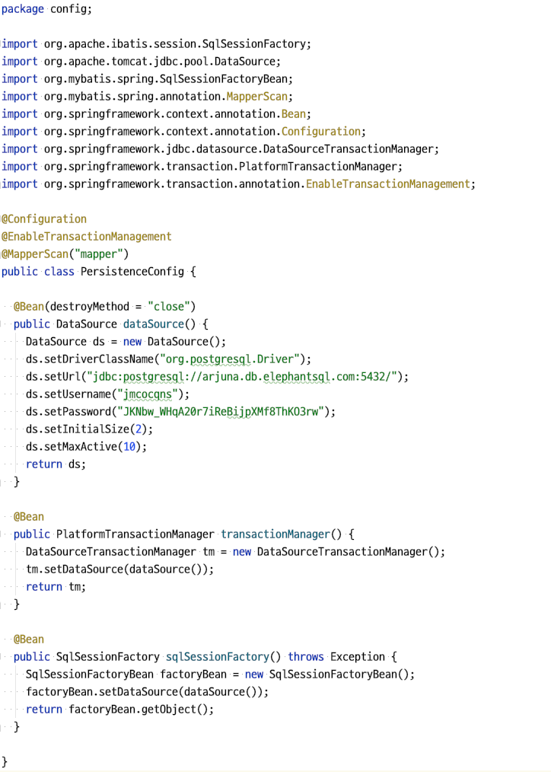
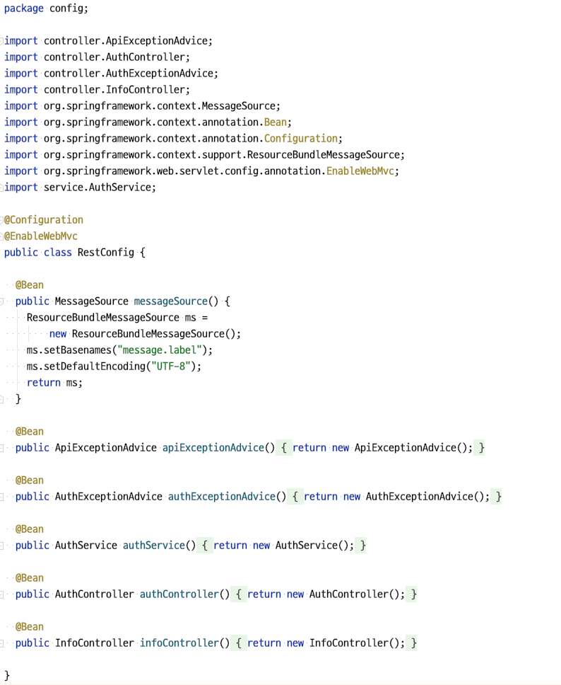
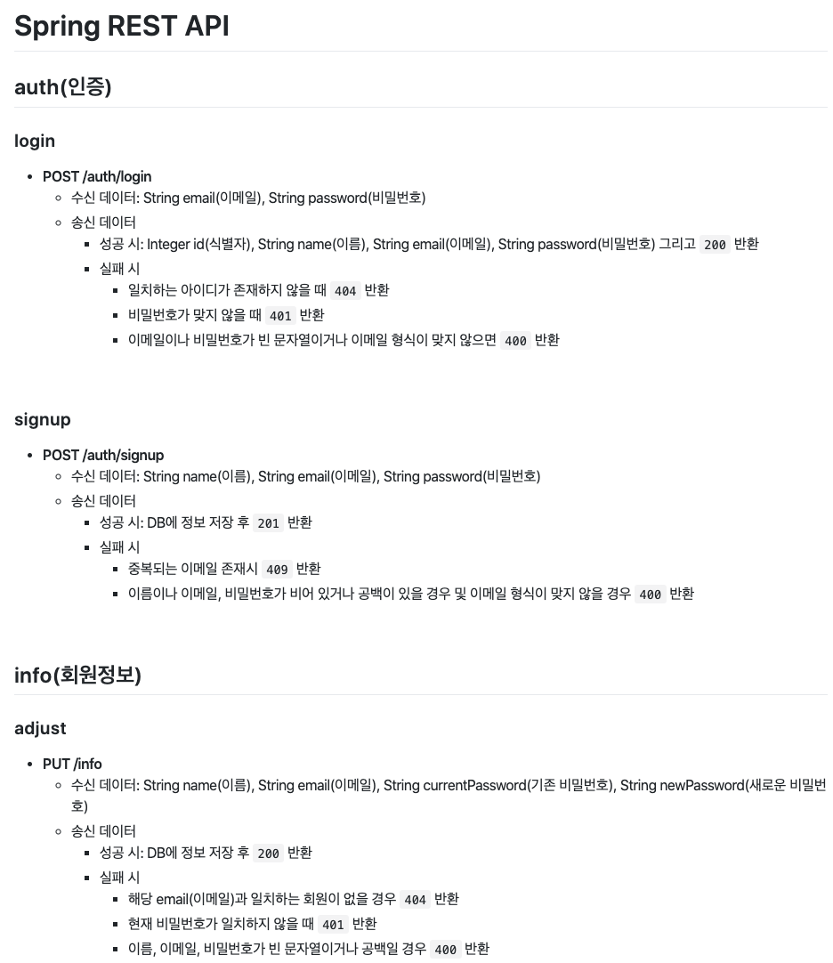
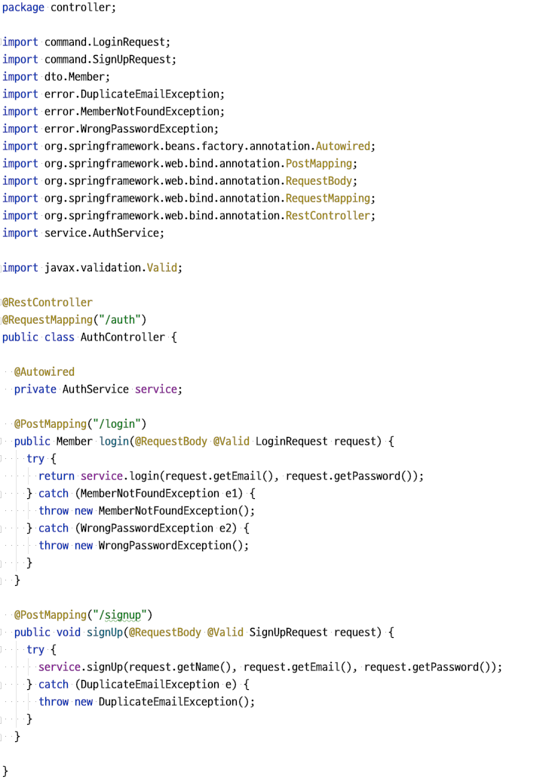
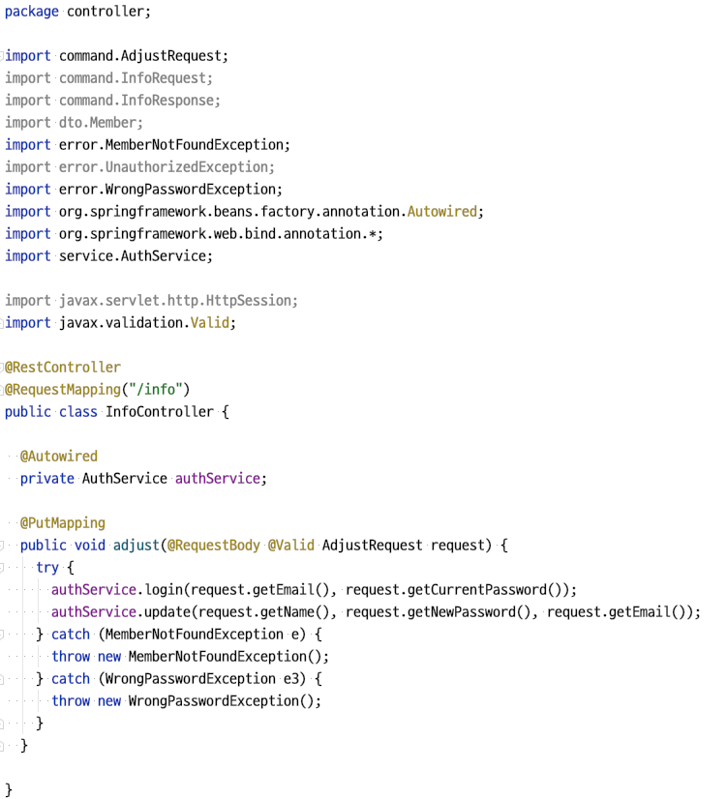
중간 결과물
Hanbat
National
University
06
REST API (웹 애플리케이션) 설계 & 구현
Notes:
사용자가 데이터 선택화면 요청
웹은 HTTP 통신으로 프론트엔드 서버인 Vue.js에게 전달
Vue.js는 현재 플랫폼이 갖고 있는 데이터들의 테이블명을 보여주기 위해서 Spring에게 REST 방식으로 테이블명 요청
Spring은 PostgreSQL DBMS에게 테이블명들을 요청
PostgreSQL은 테이블명들을 Spring에게 반환
Spring은 데이터를 JSON 형식으로 Vue에게 전달
Vue는 테이블명들을 데이터 선택화면에 바인딩 후 사용자에게 반환
테이블을 선택하고 “선택” 버튼을 누른다.

Slide 14
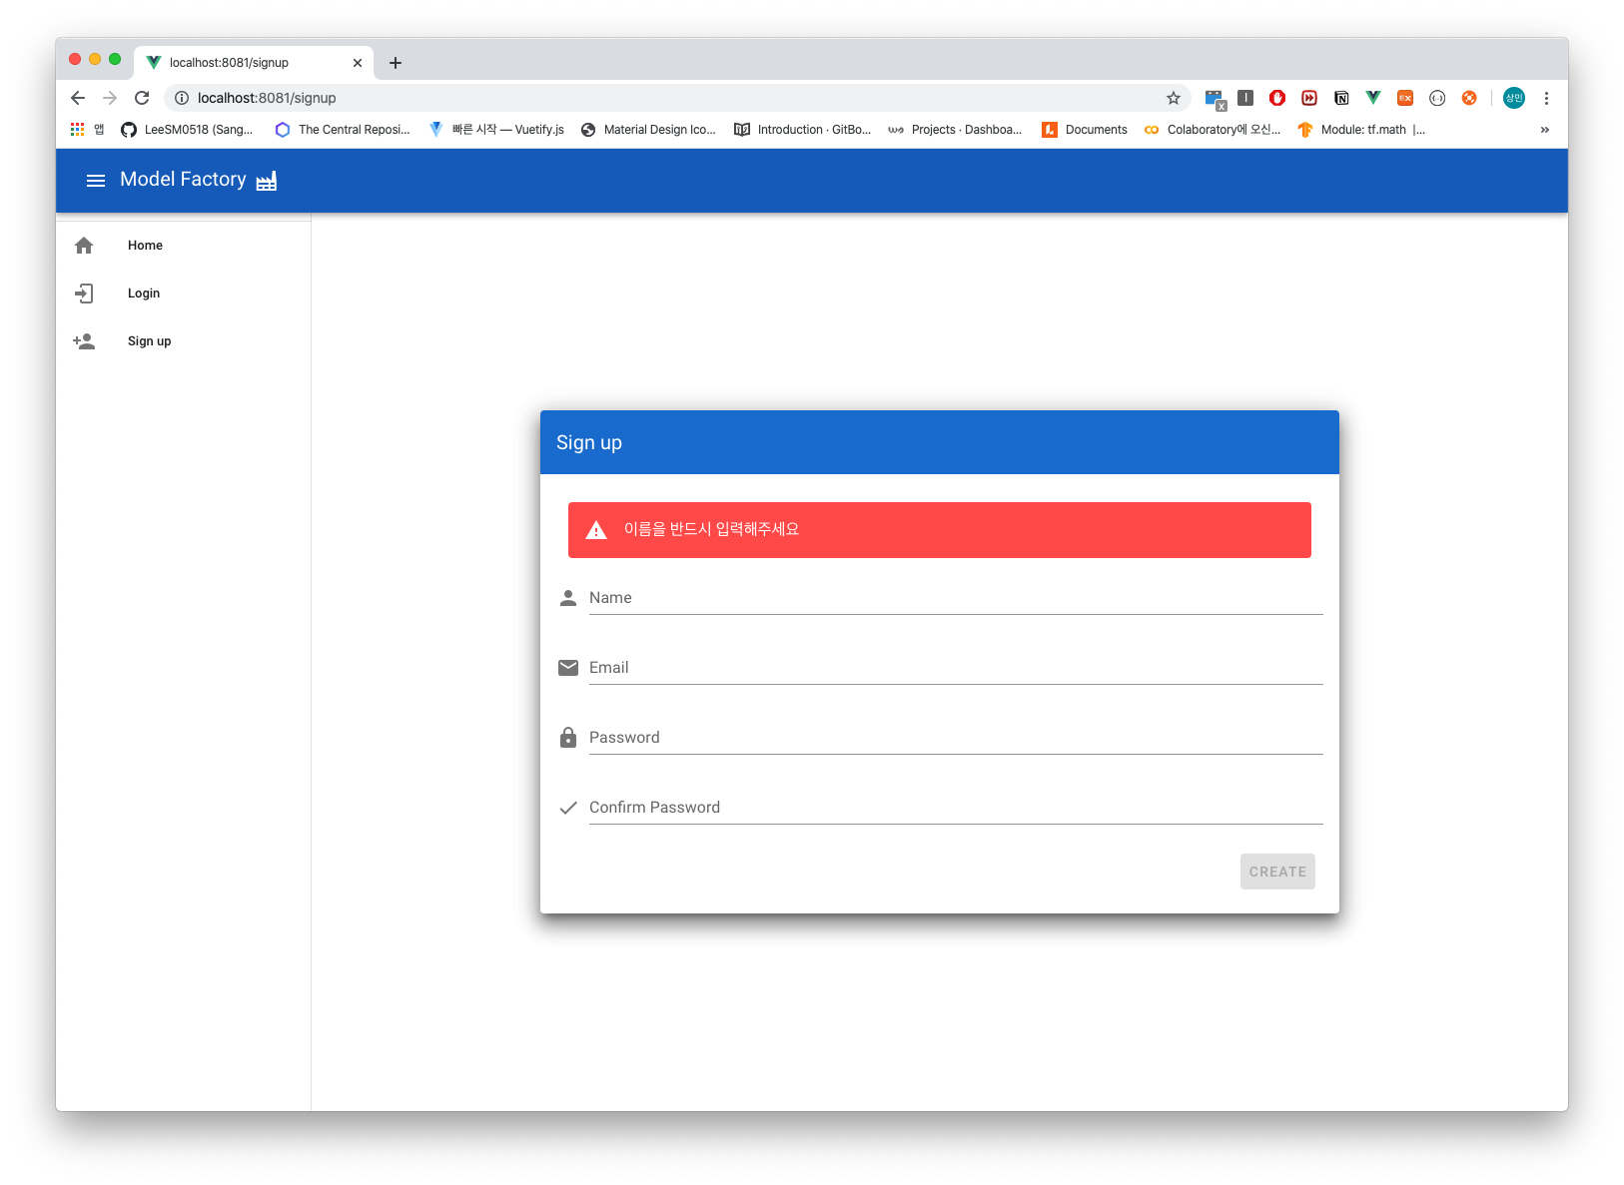
중간 결과물
Hanbat
National
University
06
UI (Vue.js) 구현
HTTP
REST
JDBC
Notes:
사용자가 데이터 선택화면 요청
웹은 HTTP 통신으로 프론트엔드 서버인 Vue.js에게 전달
Vue.js는 현재 플랫폼이 갖고 있는 데이터들의 테이블명을 보여주기 위해서 Spring에게 REST 방식으로 테이블명 요청
Spring은 PostgreSQL DBMS에게 테이블명들을 요청
PostgreSQL은 테이블명들을 Spring에게 반환
Spring은 데이터를 JSON 형식으로 Vue에게 전달
Vue는 테이블명들을 데이터 선택화면에 바인딩 후 사용자에게 반환
테이블을 선택하고 “선택” 버튼을 누른다.

Slide 15
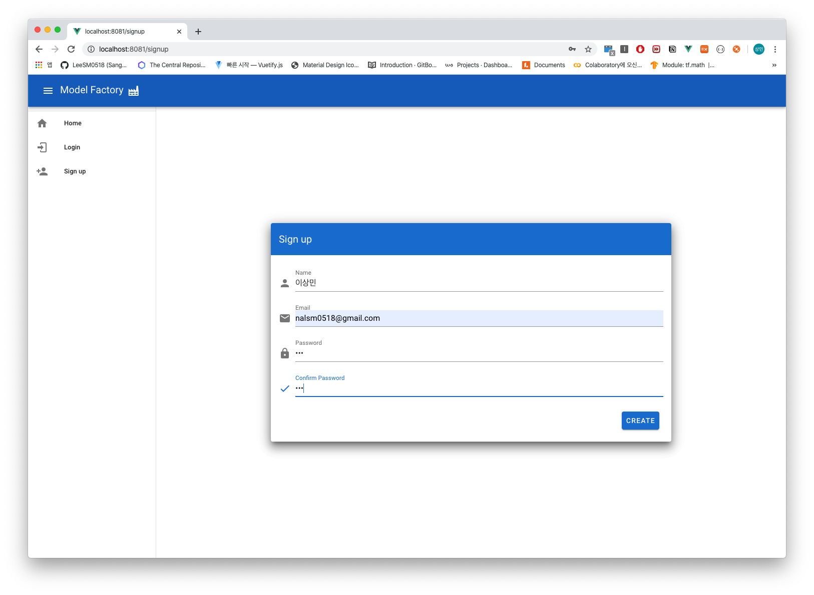
중간 결과물
Hanbat
National
University
06
UI (Vue.js) 구현
HTTP
REST
JDBC
Notes:
사용자가 데이터 선택화면 요청
웹은 HTTP 통신으로 프론트엔드 서버인 Vue.js에게 전달
Vue.js는 현재 플랫폼이 갖고 있는 데이터들의 테이블명을 보여주기 위해서 Spring에게 REST 방식으로 테이블명 요청
Spring은 PostgreSQL DBMS에게 테이블명들을 요청
PostgreSQL은 테이블명들을 Spring에게 반환
Spring은 데이터를 JSON 형식으로 Vue에게 전달
Vue는 테이블명들을 데이터 선택화면에 바인딩 후 사용자에게 반환
테이블을 선택하고 “선택” 버튼을 누른다.

Slide 16
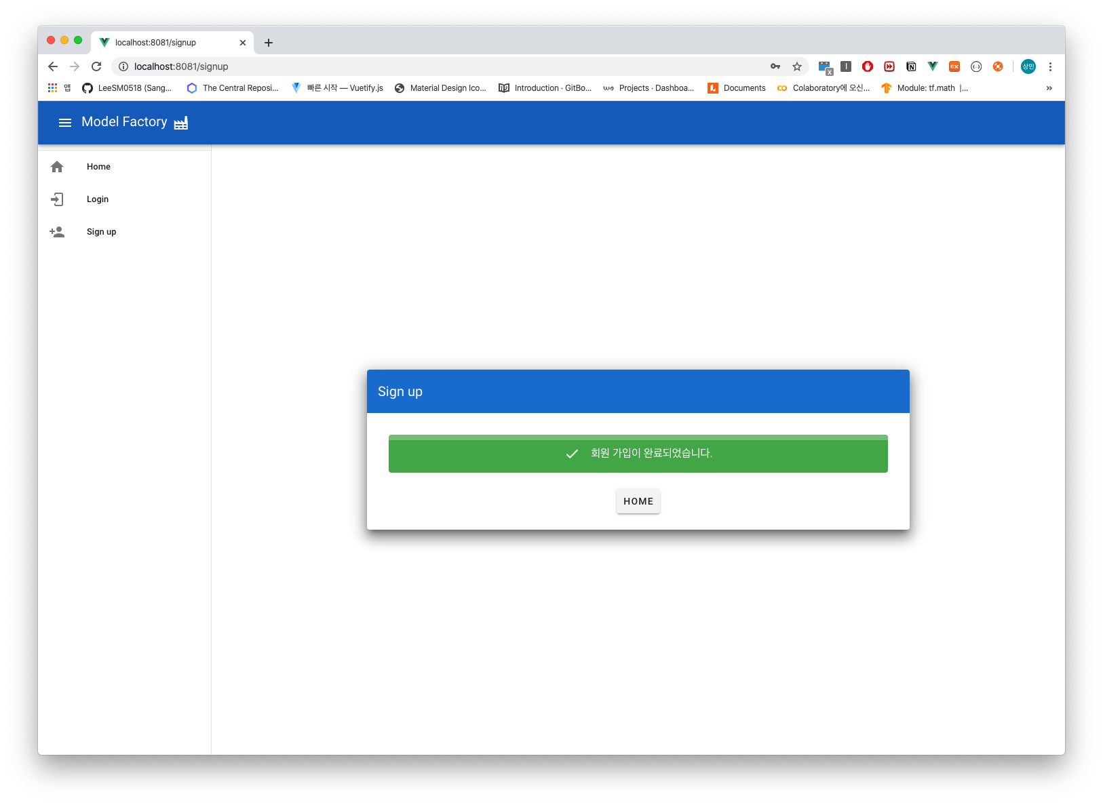
중간 결과물
Hanbat
National
University
06
UI (Vue.js) 구현
HTTP
REST
JDBC
Notes:
사용자가 데이터 선택화면 요청
웹은 HTTP 통신으로 프론트엔드 서버인 Vue.js에게 전달
Vue.js는 현재 플랫폼이 갖고 있는 데이터들의 테이블명을 보여주기 위해서 Spring에게 REST 방식으로 테이블명 요청
Spring은 PostgreSQL DBMS에게 테이블명들을 요청
PostgreSQL은 테이블명들을 Spring에게 반환
Spring은 데이터를 JSON 형식으로 Vue에게 전달
Vue는 테이블명들을 데이터 선택화면에 바인딩 후 사용자에게 반환
테이블을 선택하고 “선택” 버튼을 누른다.

Slide 17
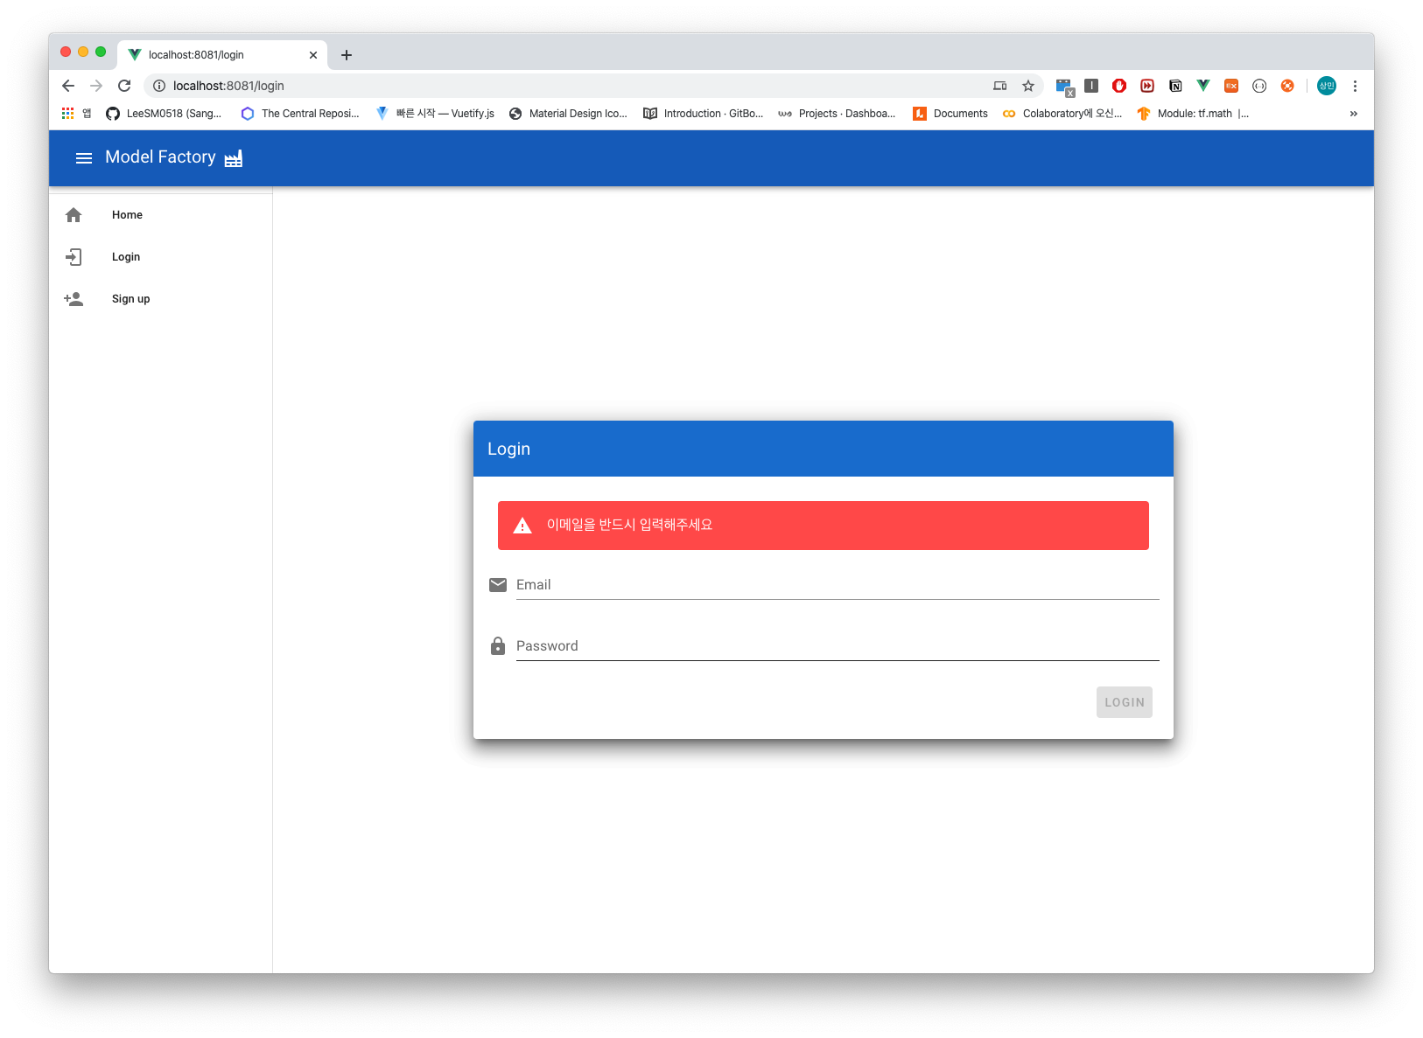
중간 결과물
Hanbat
National
University
06
UI (Vue.js) 구현
HTTP
REST
JDBC
Notes:
사용자가 데이터 선택화면 요청
웹은 HTTP 통신으로 프론트엔드 서버인 Vue.js에게 전달
Vue.js는 현재 플랫폼이 갖고 있는 데이터들의 테이블명을 보여주기 위해서 Spring에게 REST 방식으로 테이블명 요청
Spring은 PostgreSQL DBMS에게 테이블명들을 요청
PostgreSQL은 테이블명들을 Spring에게 반환
Spring은 데이터를 JSON 형식으로 Vue에게 전달
Vue는 테이블명들을 데이터 선택화면에 바인딩 후 사용자에게 반환
테이블을 선택하고 “선택” 버튼을 누른다.

Slide 18
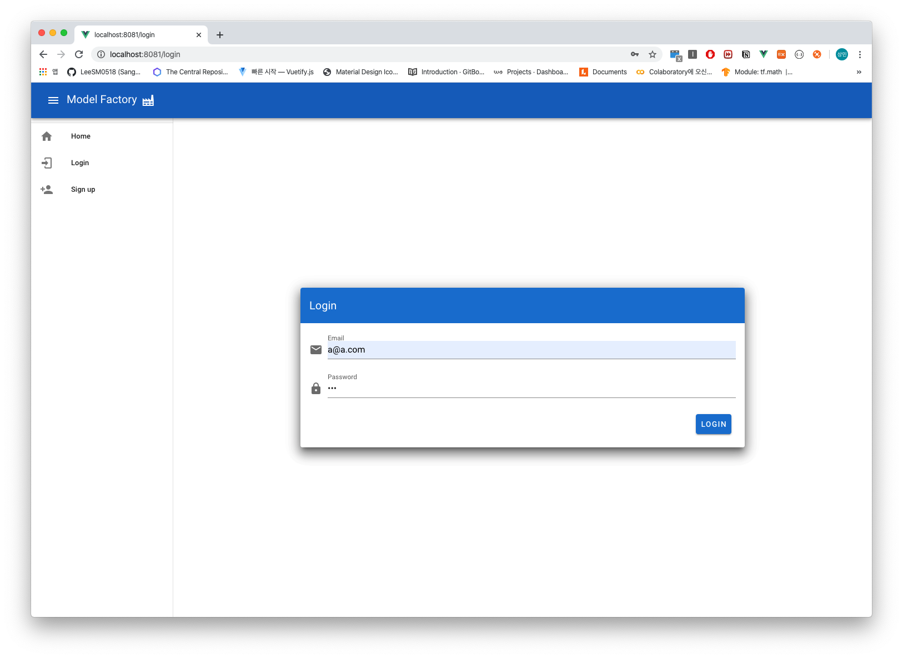
중간 결과물
Hanbat
National
University
06
UI (Vue.js) 구현
HTTP
REST
JDBC
Notes:
사용자가 데이터 선택화면 요청
웹은 HTTP 통신으로 프론트엔드 서버인 Vue.js에게 전달
Vue.js는 현재 플랫폼이 갖고 있는 데이터들의 테이블명을 보여주기 위해서 Spring에게 REST 방식으로 테이블명 요청
Spring은 PostgreSQL DBMS에게 테이블명들을 요청
PostgreSQL은 테이블명들을 Spring에게 반환
Spring은 데이터를 JSON 형식으로 Vue에게 전달
Vue는 테이블명들을 데이터 선택화면에 바인딩 후 사용자에게 반환
테이블을 선택하고 “선택” 버튼을 누른다.

Slide 19
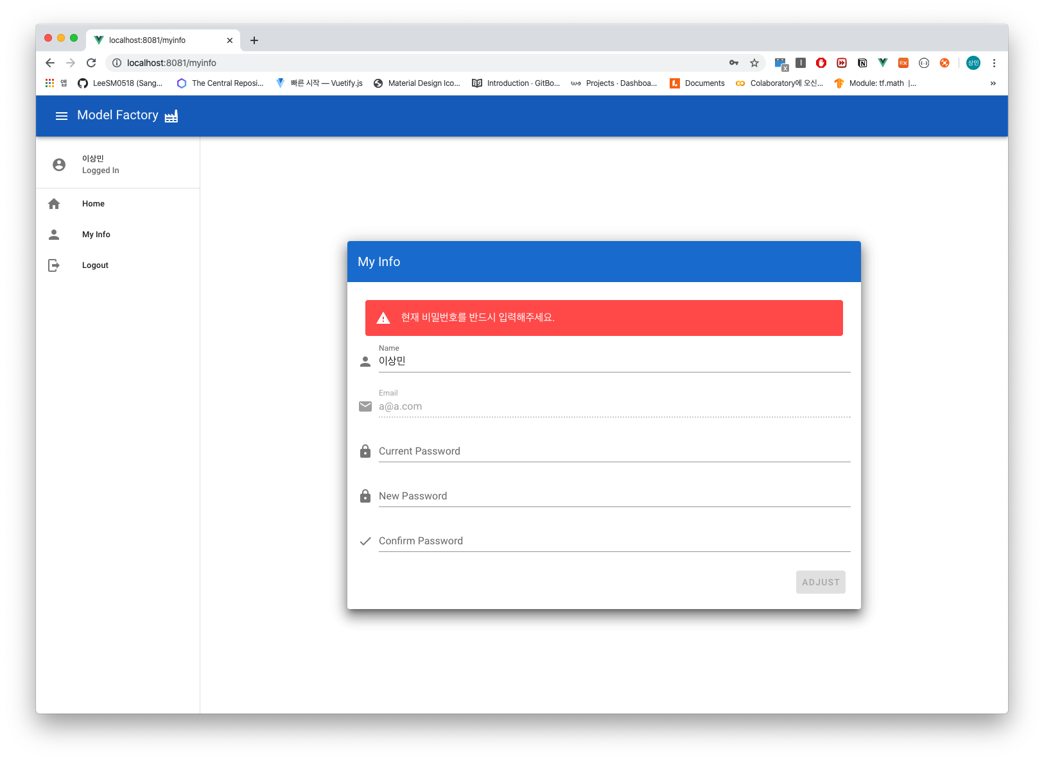
중간 결과물
Hanbat
National
University
06
UI (Vue.js) 구현
HTTP
REST
JDBC
Notes:
사용자가 데이터 선택화면 요청
웹은 HTTP 통신으로 프론트엔드 서버인 Vue.js에게 전달
Vue.js는 현재 플랫폼이 갖고 있는 데이터들의 테이블명을 보여주기 위해서 Spring에게 REST 방식으로 테이블명 요청
Spring은 PostgreSQL DBMS에게 테이블명들을 요청
PostgreSQL은 테이블명들을 Spring에게 반환
Spring은 데이터를 JSON 형식으로 Vue에게 전달
Vue는 테이블명들을 데이터 선택화면에 바인딩 후 사용자에게 반환
테이블을 선택하고 “선택” 버튼을 누른다.

Slide 20
참고 자료
Hanbat
National
University
캡스톤 디자인 프로젝트 저장소
https://github.com/2020-capstone-project/model-factory

Slide 21
감사합니다

